Slide 1
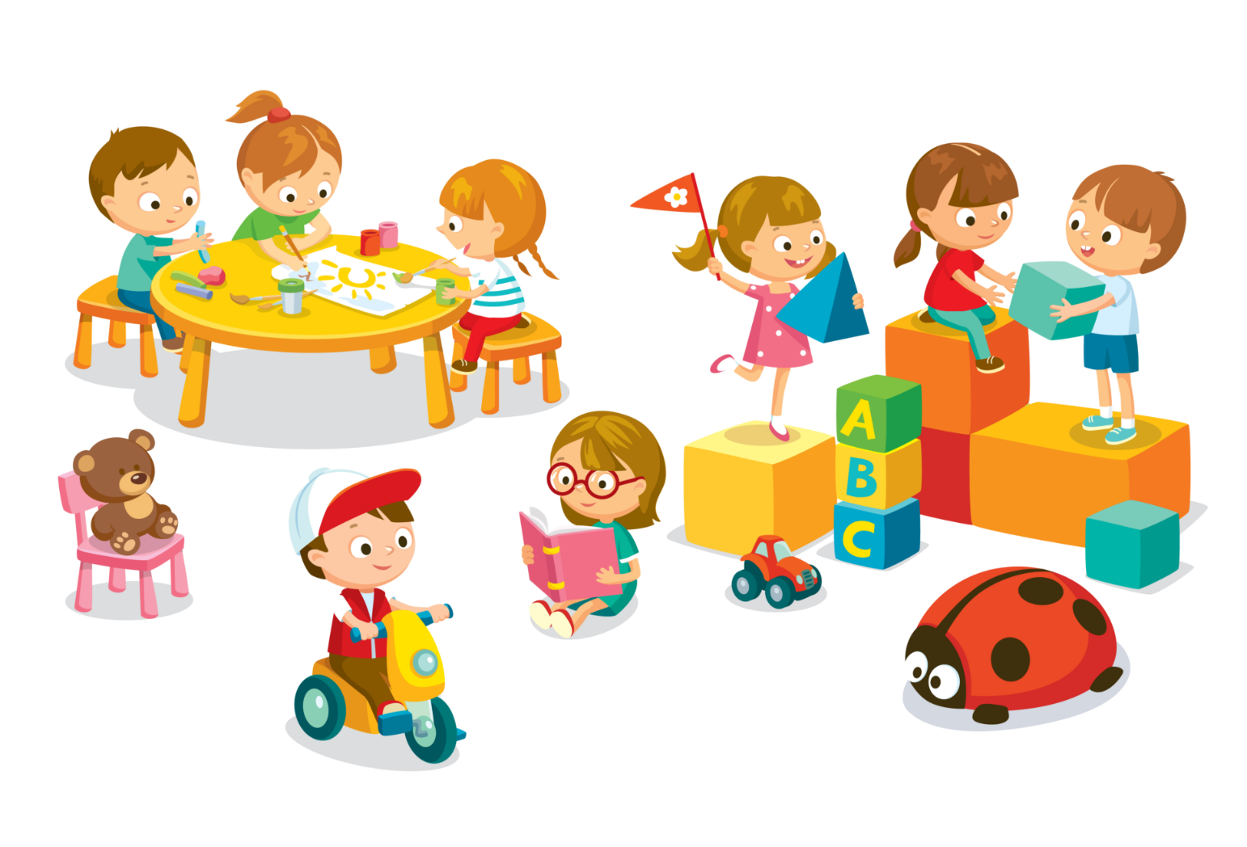
Играем и растем с каждым днем.

Slide 2
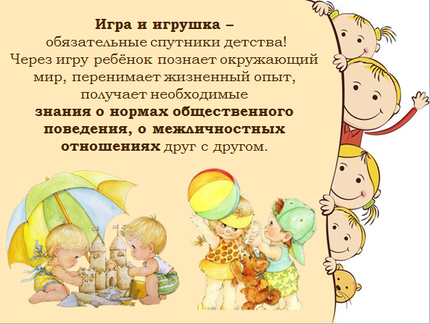

Slide 3
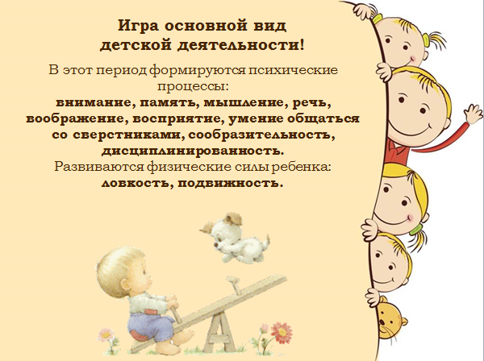

Slide 4
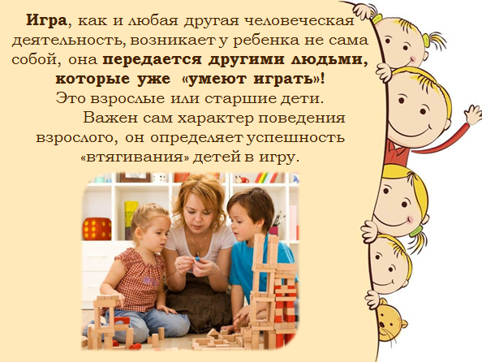

Slide 5
Игры подразделяются на:
Сюжетно - ролевые: в большинстве это «игра в профессию», врач, строитель, учитель;
Подвижные: формируют устойчивое внимание, накопление двигательного опыта. Коллективная игра стимулирует четкие движения, сообразительность, взаимодействие с другими детьми;
Театрализованные: развивают речь, образные сравнения, литературные обороты, делают речь более эмоциональной и выразительной;
Дидактические: эти игры особенно привлекают детей своей занимательностью. Ребенок увлеченно играя, на самом деле тренирует воображение, внимание, координацию движений, развивает творческие способности;
Экологические, в том числе с природным материалом: осознание ценности природы для человека, ее возможностей и глубины. Освоение окружающего мира, взаимодействия между явлениями поможет именно игра. Впечатления от жизненных явлений в игре дают возможность испытать ребенку эстетические и нравственные чувства. Игры с природным материалом неограниченны по диапазону воздействия на развитие ребенка: они обогащают чувственный опыт, развивают анализаторы, сенсорные способности, мышление, логику, умение обобщать, делать выводы.

Slide 6
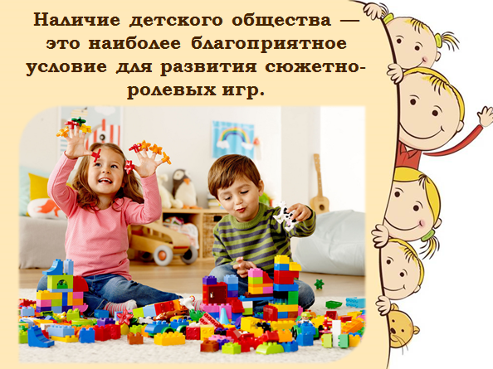

Slide 7
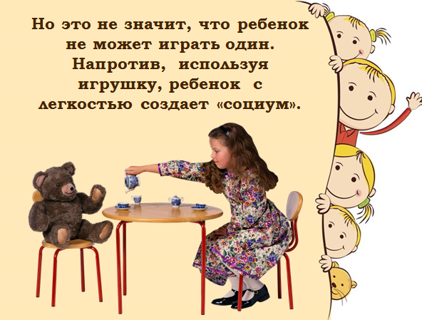

Slide 8
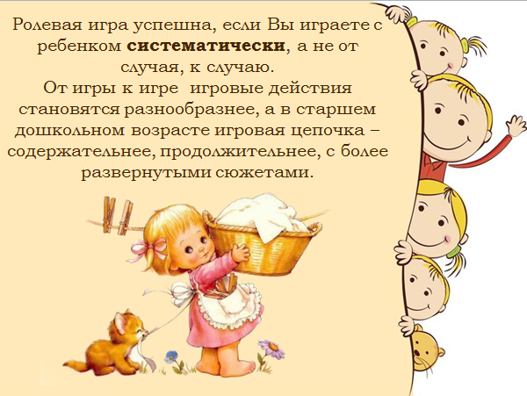

Slide 9
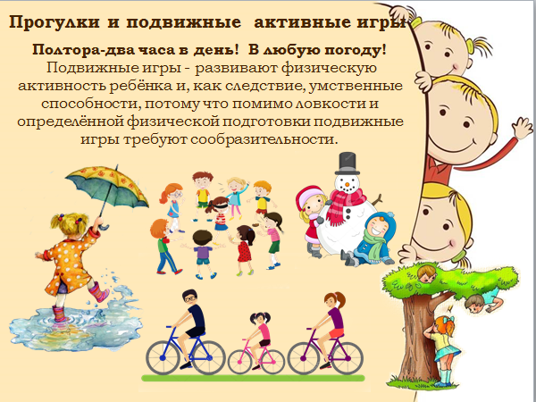

Slide 10
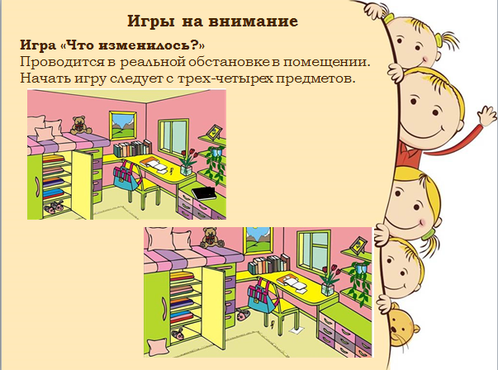

Slide 11
Игры словесные
Игра «Что я загадал?»
Развивает внимание, ориентацию в пространстве (разъясняет смысл пространственных отношений (вверху — внизу, впереди (спереди) — сзади (за), слева — справа, между, рядом с, около).
расширяет словарный запас.
Правило игры: найти местоположение предмета.
Один из участников загадывает предмет ( например часы на стене). Второй участник ( участники) задают наводящие вопросы:
- «Это съедобное?». Нет. «Это одежда?» Нет. «Это предмет?» Да. «Это лежит на столе?» Нет. : «Это висит на стене? Да. Это висит на дальней стене? Нет. Это висит рядом со шкафом? Да. Это часы? Да». Затем участники меняются ролями.

Slide 12
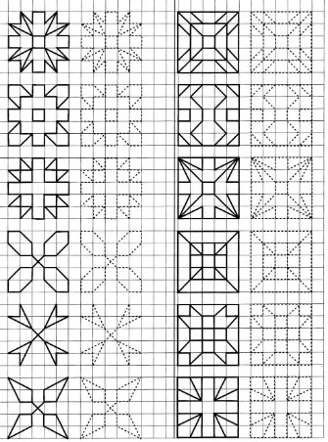
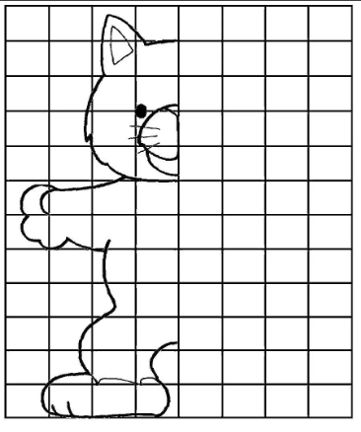
Рисование узоров по образцу
Развивает глазомер, внимательность, мелкую моторику, готовит руку к письму.
Как сделать: обвести узоры по образцу, раскрасить по желанию. Дорисовать животное по клеточкам.
Как играть: вырезать элементы узора. Составить из элементов свой узор, или украсить ими любой рисунок. Фигурку животного раскрасить, вырезать, дать ему имя. Наклеить на лист бумаги, нарисовать на этом листе для него дом, садик, друзей .

Slide 13
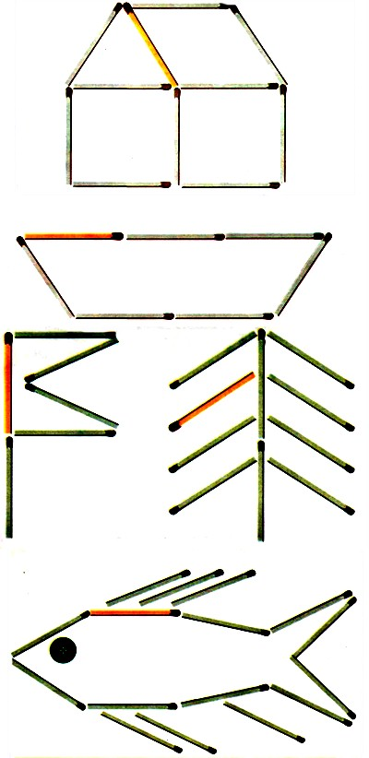
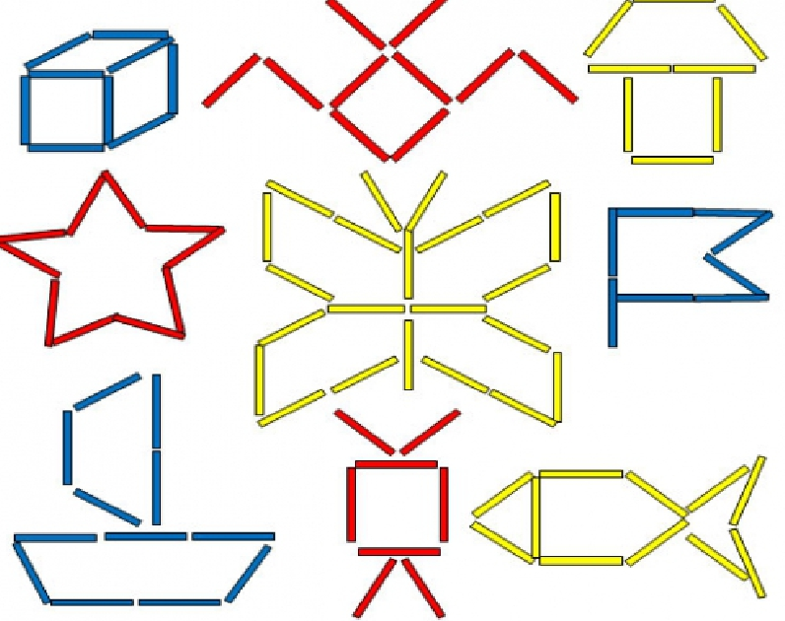
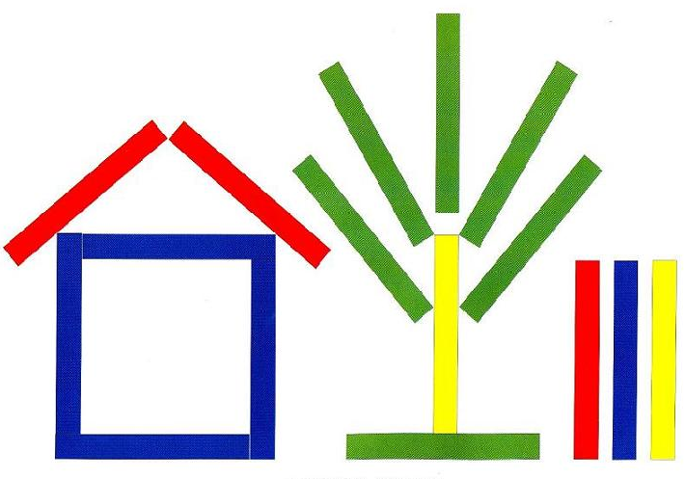
Сенсорные игры
Игра «Сложи узор из палочек»

Slide 14

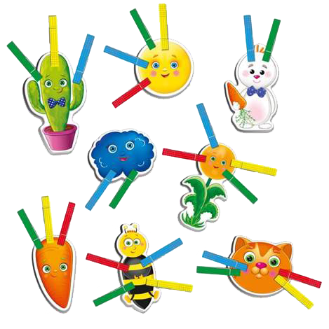
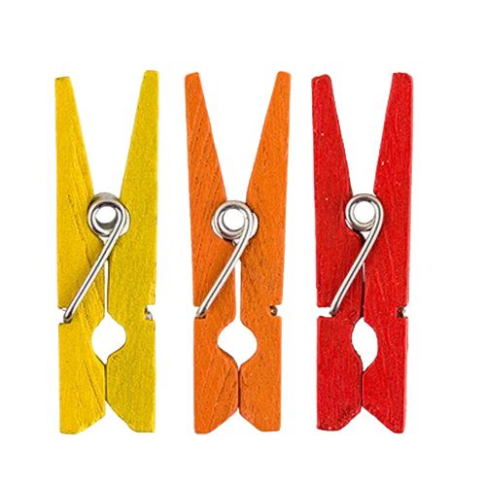
Игра с прищепками
развивает мелкую моторику, фантазию,
усидчивость

Slide 15
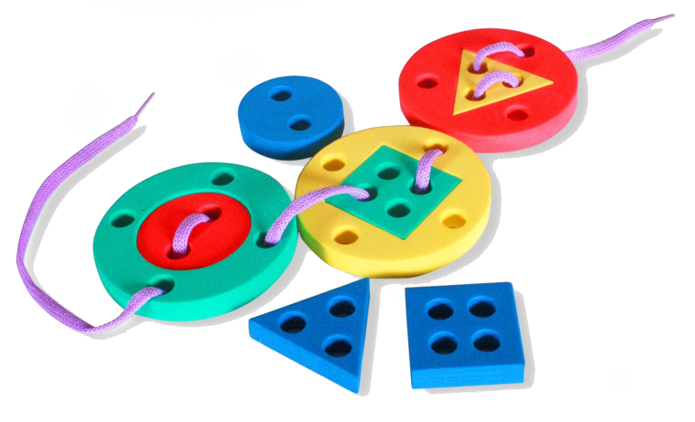
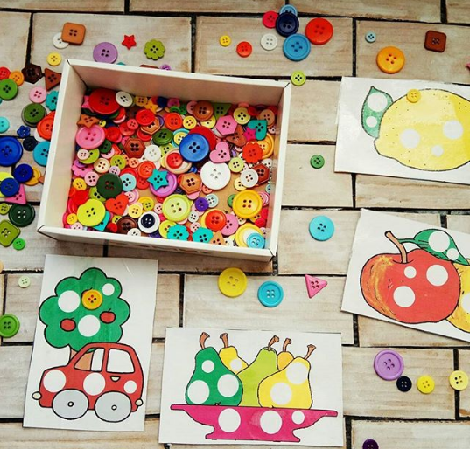
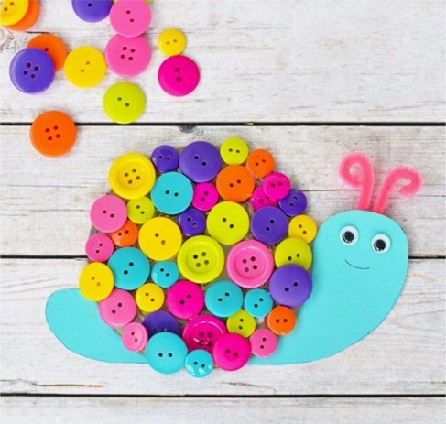
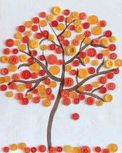
Игры с пуговицами
развивают творческую
фантазию, мелкую моторику

Slide 16
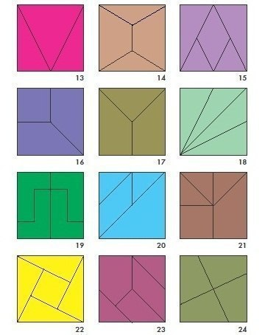
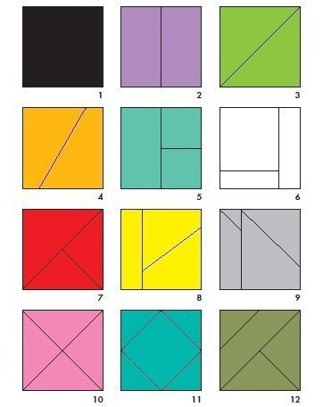
Игры своими руками
Игра «Сложи квадрат» методика Никитиных
Как сделать?
Вырезаем по схеме (см. картинки) из любого материала:
- картон;
- целлюлозные салфетки (можно играть в ванне!);
- цветной пластик;
- пористая резина и т.д.

Slide 17
Как играть?
- Сортировать элементы по цветам, по форме.
- Складывать элементы в квадрат по образцу.
- Складывать квадраты без образца.
- Складывать головоломку из перемешанных деталей сразу нескольких квадратов.
- Складывать квадраты на время.
- Складывать дорожки для машин (летнюю – теплые тона, зимнюю – холодные тона).
- Использовать в игре «Волшебный мешочек», когда на ощупь нужно назвать фигуру.
- Наклеить цифры на элементы квадрата и складывать элементы по порядку

Slide 18
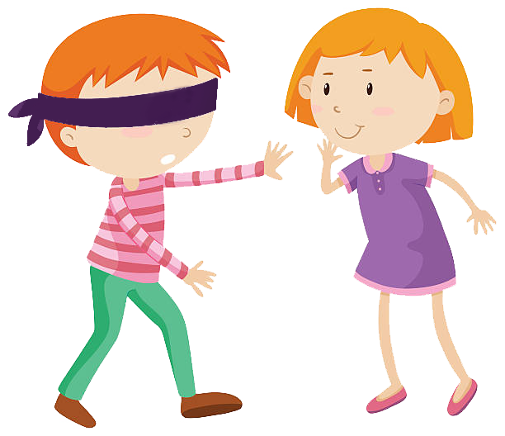

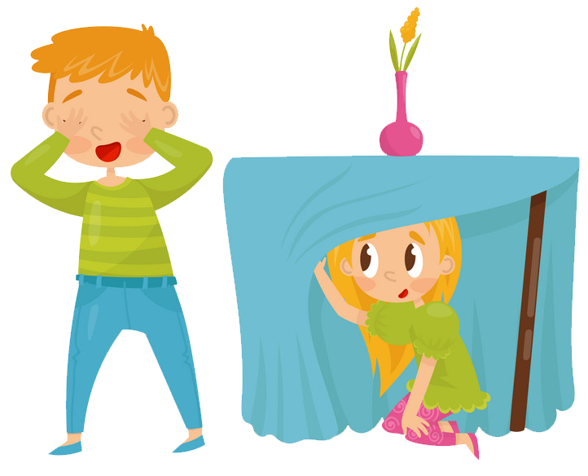
«Прятки»
Развивает, самостоятельность, сообразительность, смелость.
В любом доме можно найти место для игры в прятки. С особой радостью дети играют со взрослыми. В игре ребенок учится не бояться темноты и укромных уголков в доме.
«Горячо-холодно»
Поиск спрятанных предметов по подсказке ( устной) или по записке с текстом или рисунками (mini - квест).
«Жмурки»
Для игры в «Жмурки» необходима просторная комната. Играть под наблюдением взрослых.

Slide 19
«Я пришёл из детства, как из страны,- писал Антуан де Сент- Экзюпери. – Нам, взрослым, следует чаще думать, какими красками мы раскрасили страну дошкольного детства для пришедших туда наших малышей. Эта страна пока ещё полностью в наших руках, и за неё мы по- настоящему в ответе. За оригинал – не за отраженье!».

